Slide 1
深度学习图像压缩
汇报人：林啸、张乐行、周裕涵

Slide 2
背景介绍

Slide 3
图像压缩简介
1948年提出电视信号数字化后，人们开始了对图像压缩编码的研究工作。
1969年美国召开第一届“图像编码会议”标志着图像编码作为一门独立的学科诞生。
压缩分类：根据压缩后的图像能否完全恢复
无损压缩：消除或减少数据中的冗余度，可逆。
有损压缩：压缩了熵，损失信息不能再恢复，不可逆。

Slide 4
发展史
“第一代”图像编码方法
以信息论和数字信号处理为理论基础。
去除客观和视觉的冗余信息，压缩比不高。
“第二代”图像编码方法
不局限于信息论的框架。
利用人的视觉生理心理和图像信源，压缩比较高

Slide 5
发展史
JPEG：最常用的有损压缩算法。
BPG：依靠视频编解码器HEVC，在不同码率下实现了非常高的PSNR。
神经压缩方法：优化了香农的率-失真权衡。
RNNs → 自编码器
GANs：生成式对抗神经网络
训练数据规模和模型规模的增加，网络架构的创新，稳定训练的新的标准化技术
低码率情况：更高的压缩率
Notes:
自Goodfellow等人介绍GANs以来，GANs在无条件和条件图像生成方面取得了快速进展。现在，最先进的GANs可以产生高分辨率的逼真图像。
这一进展的重要驱动因素是训练数据规模和模型规模的增加，网络架构的创新，以及稳定训练的新的标准化技术。
证明了在非常低的码率下使用基于GANs的压缩系统可以比最先进的设计和学习过的压缩算法节省2倍的码率。

Slide 6
算法主要结构
High-Fidelity Generative Image Compression

Slide 7
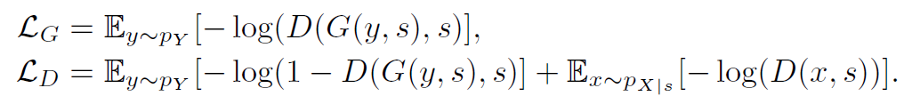
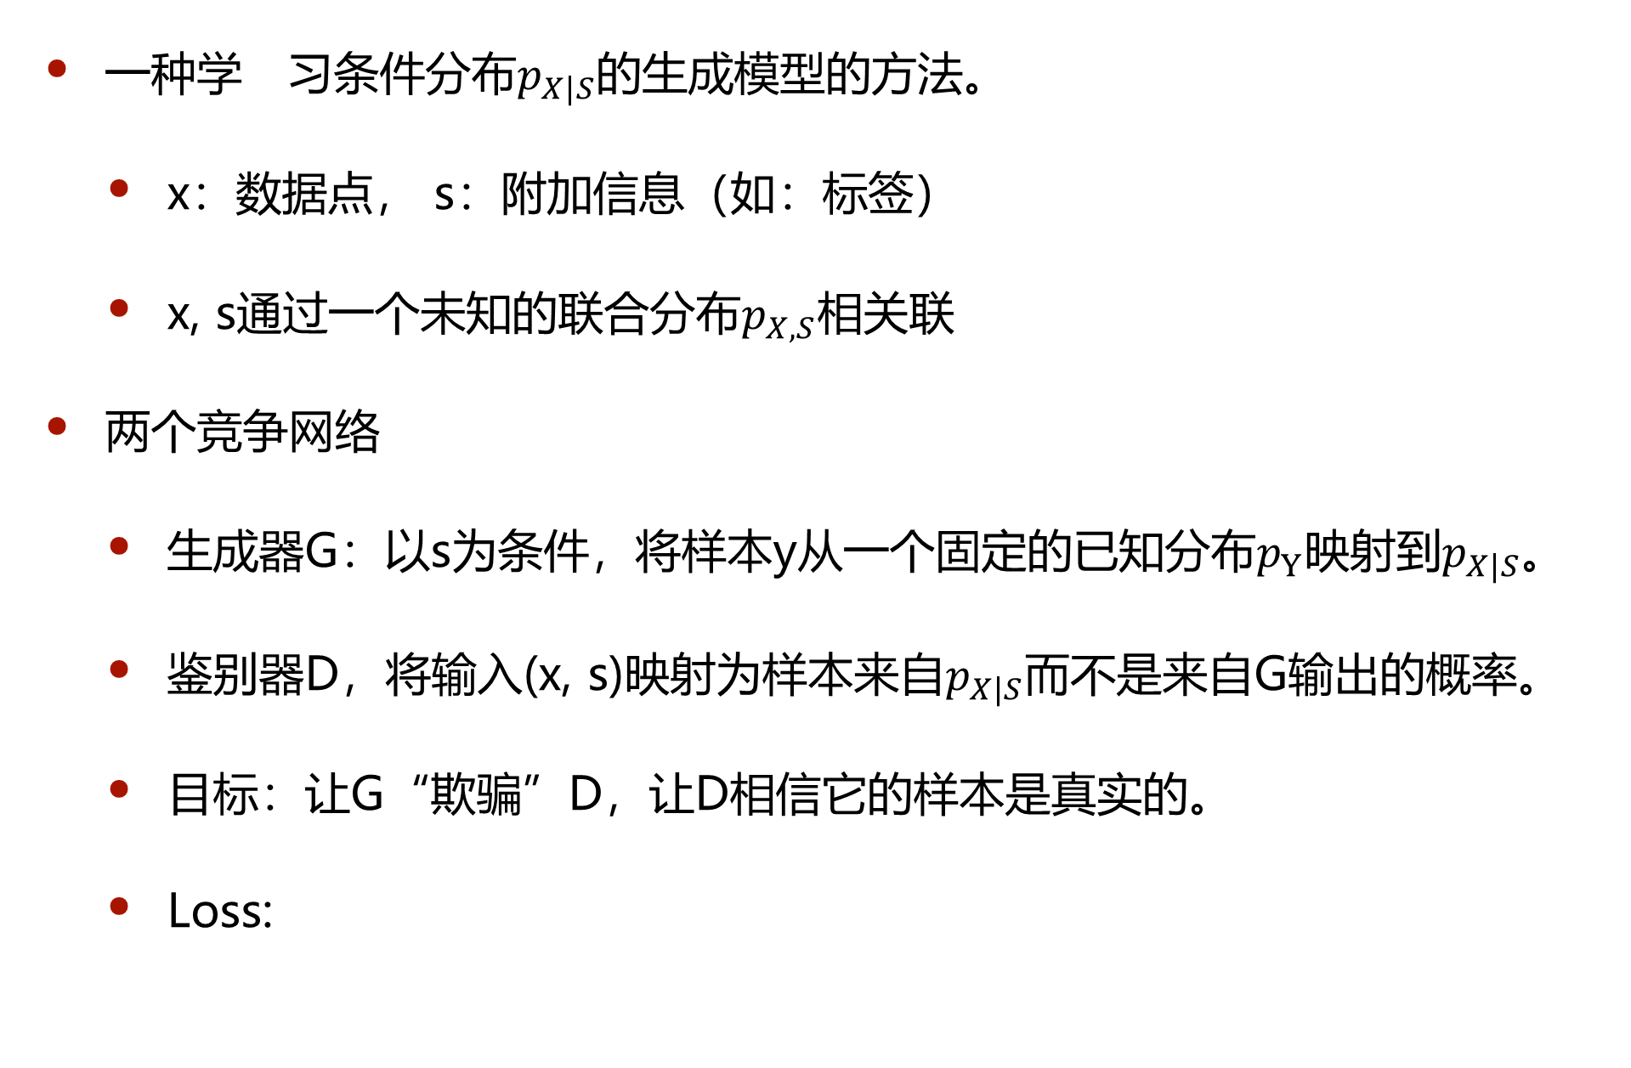
条件GANs
一种学 习条件分布$p_{X|S}$的生成模型的方法。
x：数据点， s：附加信息（如：标签）
x, s通过一个未知的联合分布$p_{X,S}$相关联
两个竞争网络
生成器G：以s为条件，将样本y从一个固定的已知分布$p_{Y}$映射到$p_{X|S}$。
鉴别器D，将输入(x, s)映射为样本来自$p_{X|S}$而不是来自G输出的概率。
目标：让G“欺骗”D，让D相信它的样本是真实的。
Loss:

Slide 8
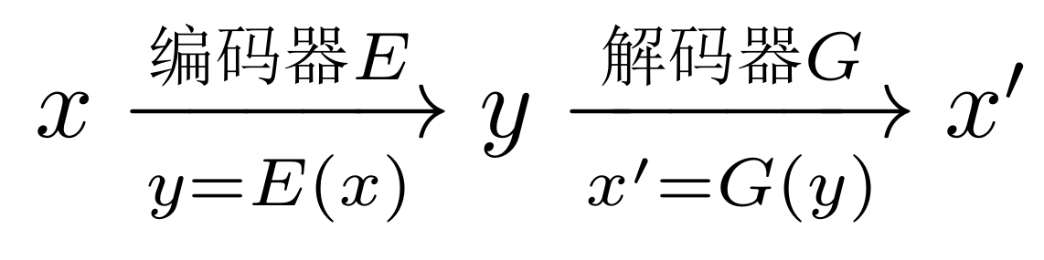
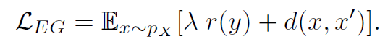
自动编码器
E：编码器， G：解码器
d(x, x')：失真（d可以为均方误差MSE）
r(y)：码率
通过最小化率-失真权衡来训练。用λ控制这个权衡：
Notes:
编码图像x，我们得到y = E(x)。解码时，我们使用G得到有损重构x‘= G(y)。d(x, x‘)为压缩导致的失真

Slide 9
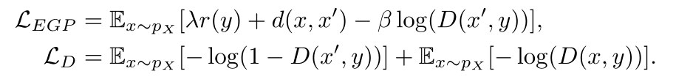
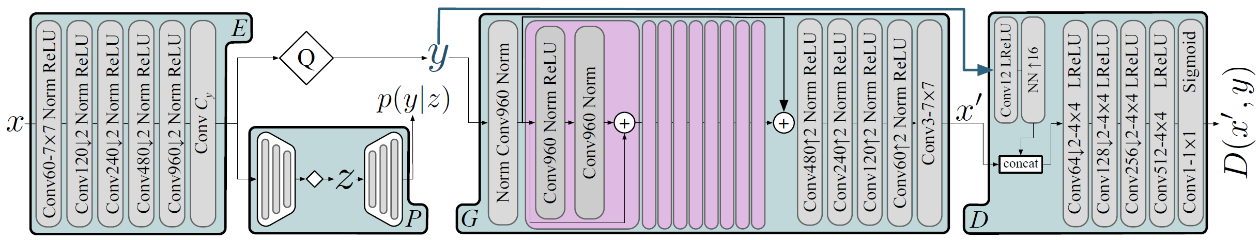
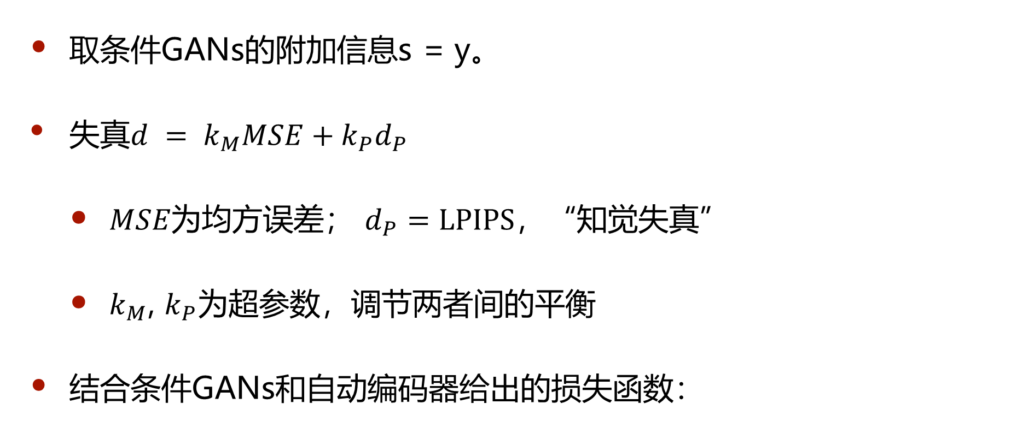
整体架构
取条件GANs的附加信息s = y。
失真$d = k_{M}MSE+k_{P}d_{P}$
$MSE为$均方误差； $d_{P}=LPIPS，$“知觉失真”
$k_{M}$, $k_{P}$为超参数，调节两者间的平衡
结合条件GANs和自动编码器给出的损失函数：
Notes:
P：y的概率模型，存贮y
Q：量化(quantization)
我们通过将放大(upscaled)后的版本连接到图像，从而使D对y具有条件，如图2所示。这源于使用条件式GAN公式，其中D可以访问条件信息

Slide 10
Encoder改进工作
潜在优化可能及ResNet改进

Slide 11
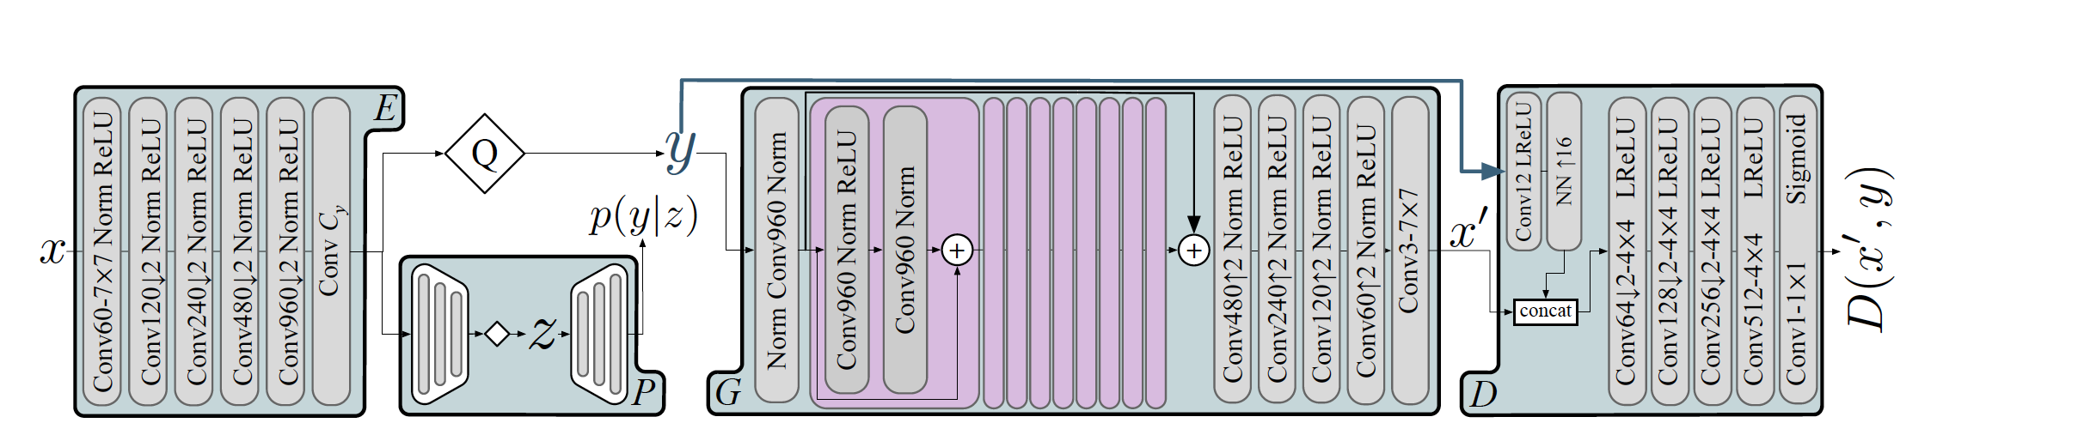
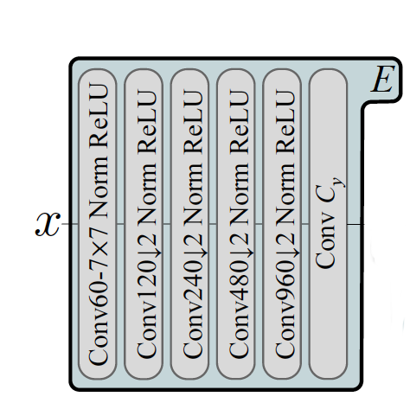
Encoder——潜在优化可能
Encoder设计
高效率的降采样
卷积层数比较少，使得整个网络相对容易收敛
每次降采样，通道数加倍，以此来保存信息

Slide 12
Encoder——潜在优化可能
Encoder设计存在优化可能
整体设计结构比较简单，为多个卷积层的叠加
卷积层数比较少，存在改进空间

Slide 13
Encoder——改进方向
Encoder设计
保留更多原图像的信息
提高图像的压缩比例
保证神经网络容易收敛

Slide 14

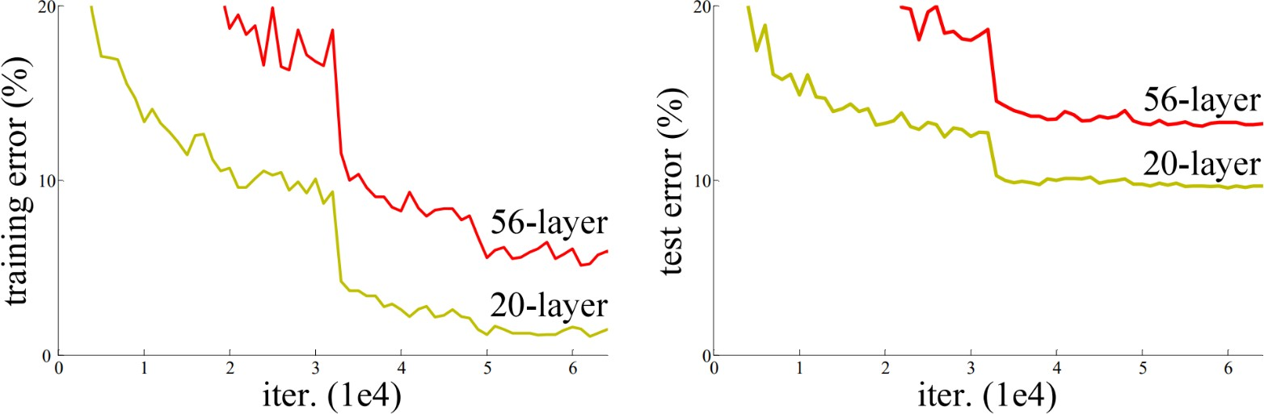
ResNet [He et al., 2015]
加深网络结构遇到瓶颈
实验发现, 56层网络在训练集和测试集上的图像识别性 能均不如20层的网络
分析可知, 过拟合不是导致性能下降的原因, 因为训练集 本身也不能有效拟合

Slide 15
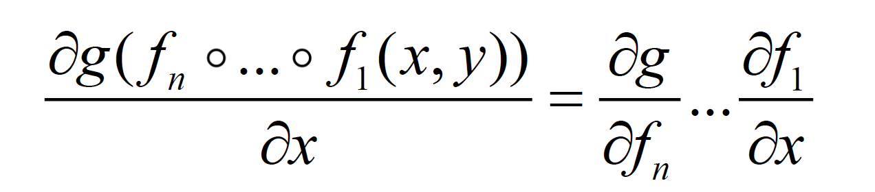
ResNet [He et al., 2015]
发现问题：反向传播算法在深层网络中的局限
深层网络的浅层部分，其梯度计算包含长链连乘
一些激活函数 (例如 Sigmoid) 在某些范围内梯度很小
连乘使得梯度不断减小, 导致梯度消失
优化器的效率问题导致了深层网络性能反而下降

Slide 16
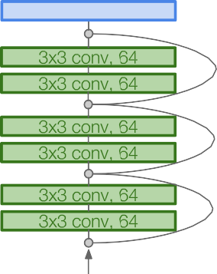
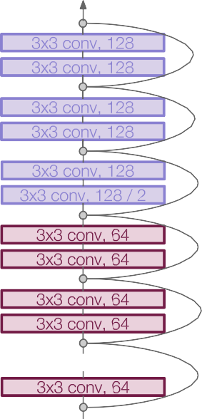
ResNet [He et al., 2015]
残差网络设计能够解决这一问题
残差网络由多个残差块 (Residual Block) 组成
每个残差块包含局部跳跃连接
将输入加到输出上
内部网络相当于学习原值和目标值的“残差”
..
.
H(x)
relu
F(x) + x
relu
F(x)
relu
X
X
X

Slide 17
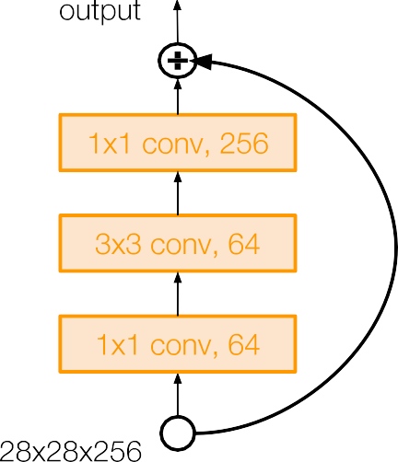
ResNet [He et al., 2015]
残差网络设计能够解决这一问题
残差块中可引入颈状结构进行降维
ResNet 让深层结构能够获得预期的更佳性能
152 层的 ResNet 在比赛中获得冠军，并实现 了低于人类的错误率
..
.
relu
F(x) + x
F(x)
relu
X
X

Slide 18
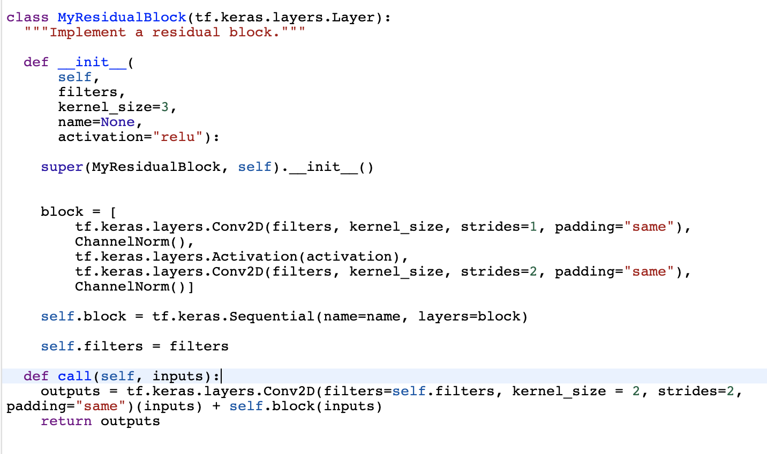
Encoder——当前改进结果
残差块设计：
2层卷积层，比原来的设计能够保存更多的信息
使用BN正则化，防止过拟合

Slide 19
Encoder——当前改进结果
Encoder设计：
4块残差块，目的是通过预训练观察改进是否有效
未来可能会增加残差块

Slide 20
效果评估
BPP PSNR SSIM

Slide 21
比特率 （Bits Per Pixel, BPP）
压缩效率评估指标
BPP = 压缩后图片总比特数 / 图片像素数

Slide 22
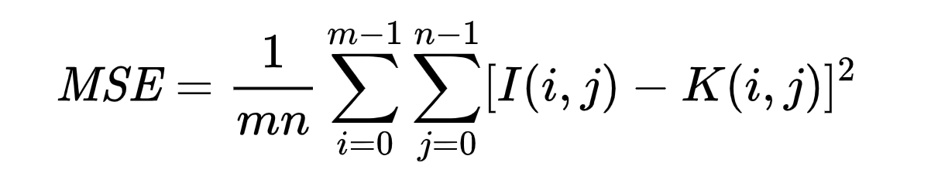
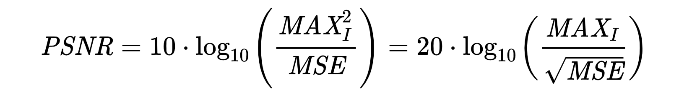
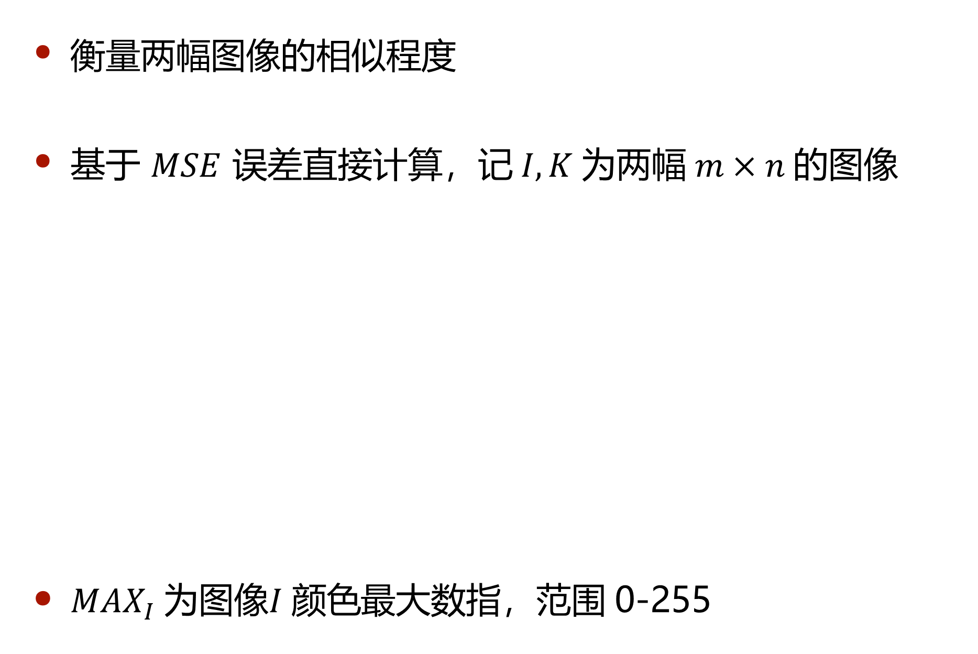
峰值讯噪比（Peak Signal-to-Noise Ratio, PSNR)
衡量两幅图像的相似程度
基于 $MSE$ 误差直接计算，记$I, K 为$两幅 $m×n 的$图像
$MAX_{I}$为图像$I 颜色$最大数指，范围 0-255

Slide 23
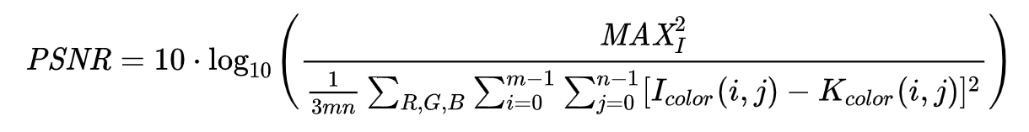
PSNR
对于RGB三通道图像，对每个颜色计算其峰值信噪比
图像与影像压缩中典型的峰值讯噪比值在 30dB 到 50dB 之间，愈高愈好
然而，PSNR直接比较两图对应像素差异，不一定能表示视觉上两幅图像的相似性

Slide 24
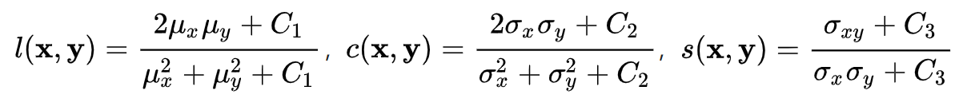
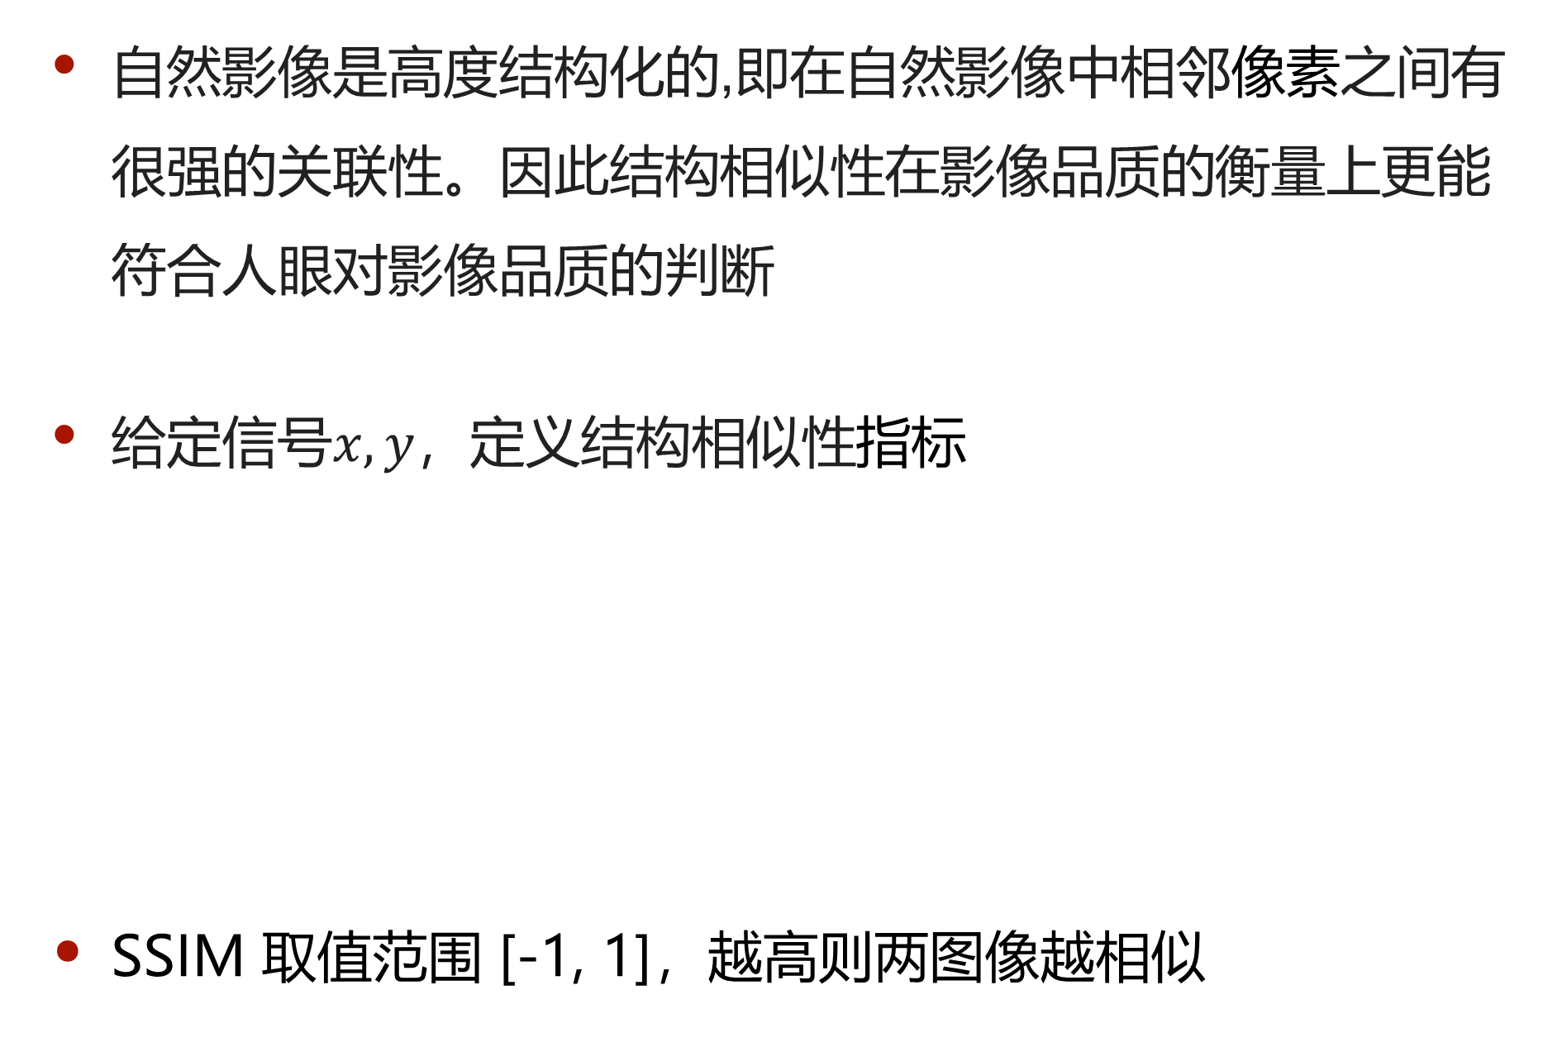
结构相似性指标（Structural Similarity index，SSIM index）
自然影像是高度结构化的,即在自然影像中相邻像素之间有很强的关联性。因此结构相似性在影像品质的衡量上更能符合人眼对影像品质的判断
给定信号$x, y，定义结构相似性$指标
SSIM 取值范围 [-1, 1]，越高则两图像越相似
Notes:
一般取alpha = beta = gama = 1
L亮度，c对比度，s结构

Slide 25
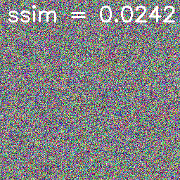
SSIM

Slide 26
实验过程

Slide 27
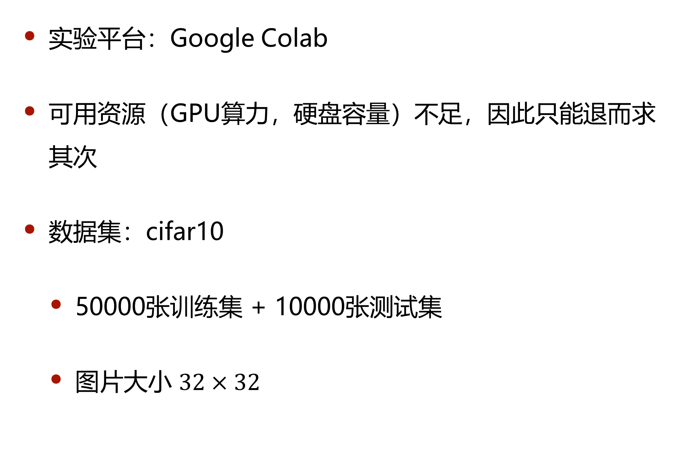
实验过程
实验平台：Google Colab
可用资源（GPU算力，硬盘容量）不足，因此只能退而求其次
数据集：cifar10
50000张训练集 + 10000张测试集
图片大小 $32×32$

Slide 28
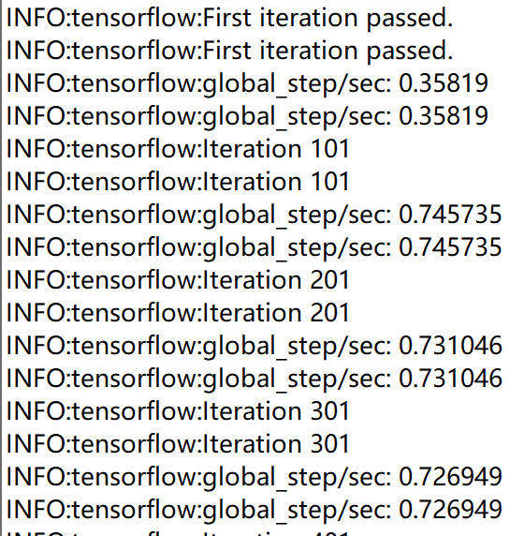
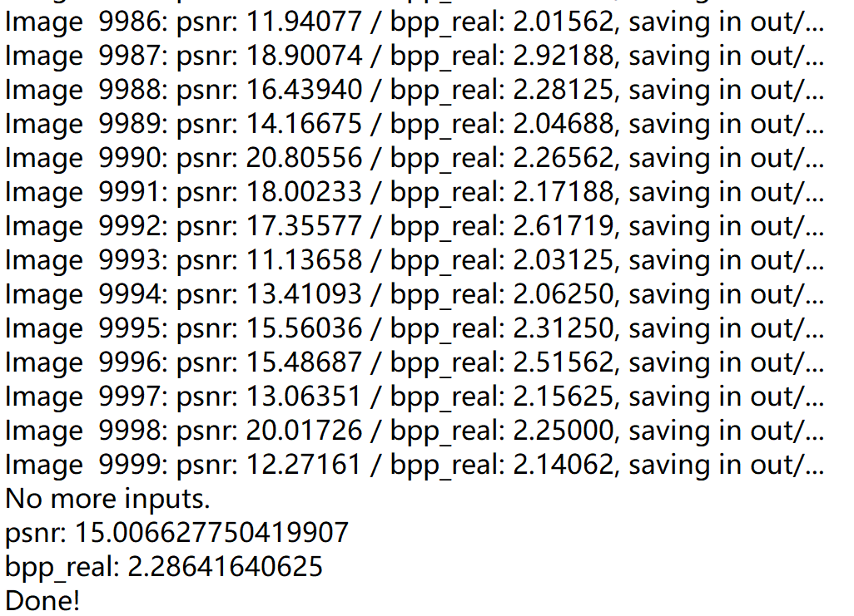
迭代次数 (iteration)：4000
Batch size: 10
Notes:
即一个epoch只用到了40000张图片，实际上设定迭代次数应该为10000，即每张图片使用两次，但colab中止了运行

Slide 29
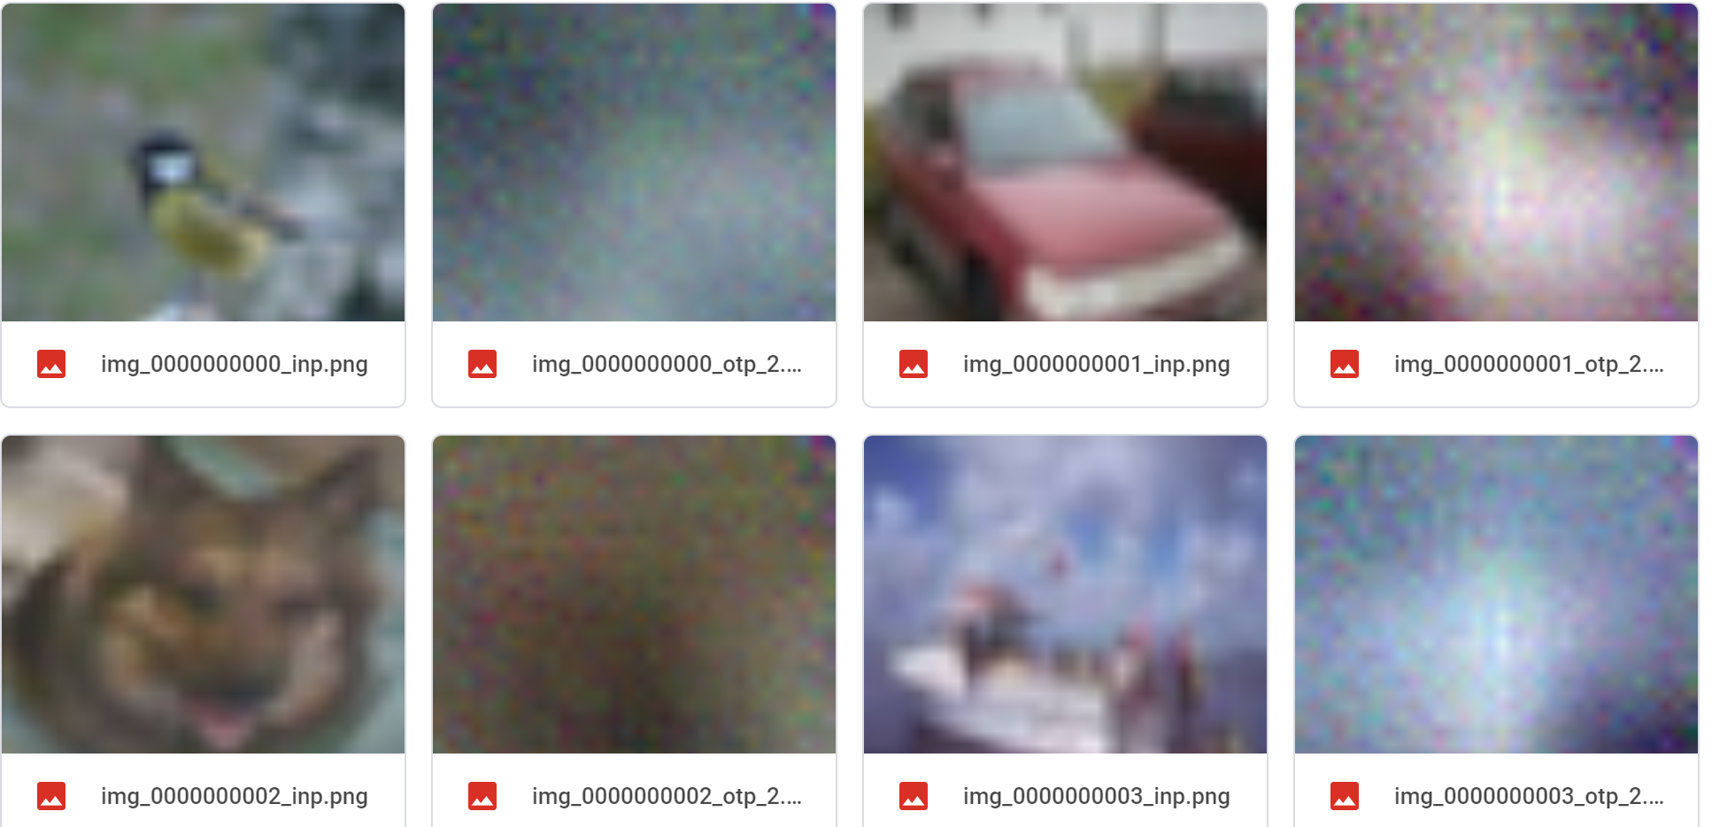
模型在 cifar10 测试集上测试结果：

Slide 30
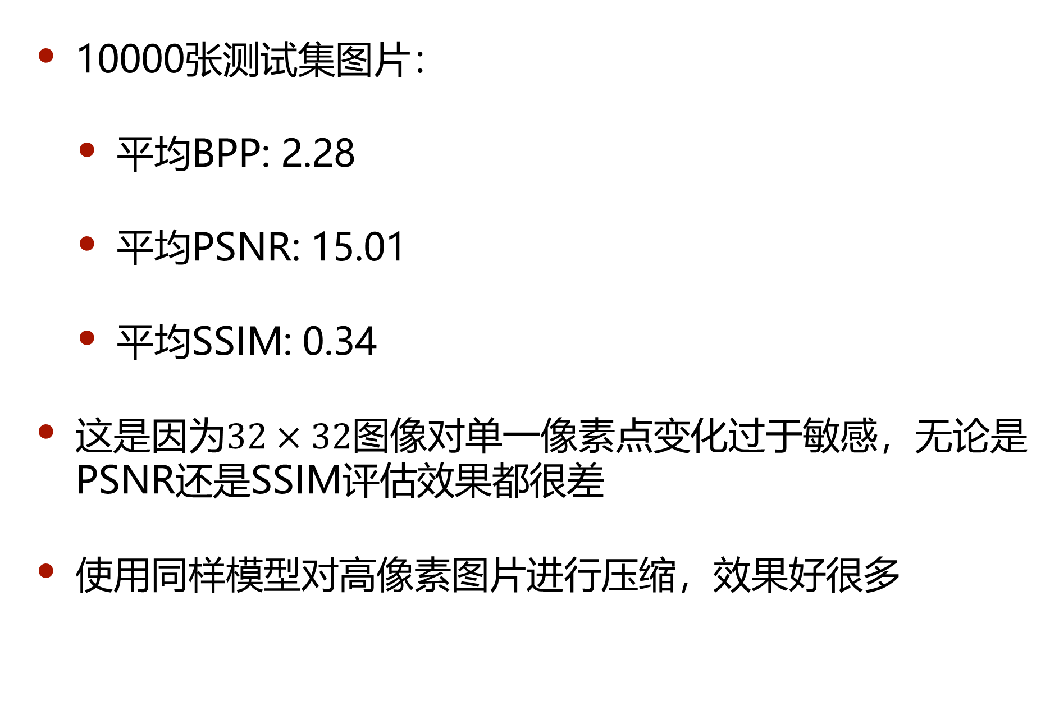
10000张测试集图片：
平均BPP: 2.28
平均PSNR: 15.01
平均SSIM: 0.34
这是因为$32×32图像$对单一像素点变化过于敏感，无论是PSNR还是SSIM评估效果都很差
使用同样模型对高像素图片进行压缩，效果好很多
Notes:
PSNR: 10-20之间，人眼大致只能看出相似轮廓

Slide 31
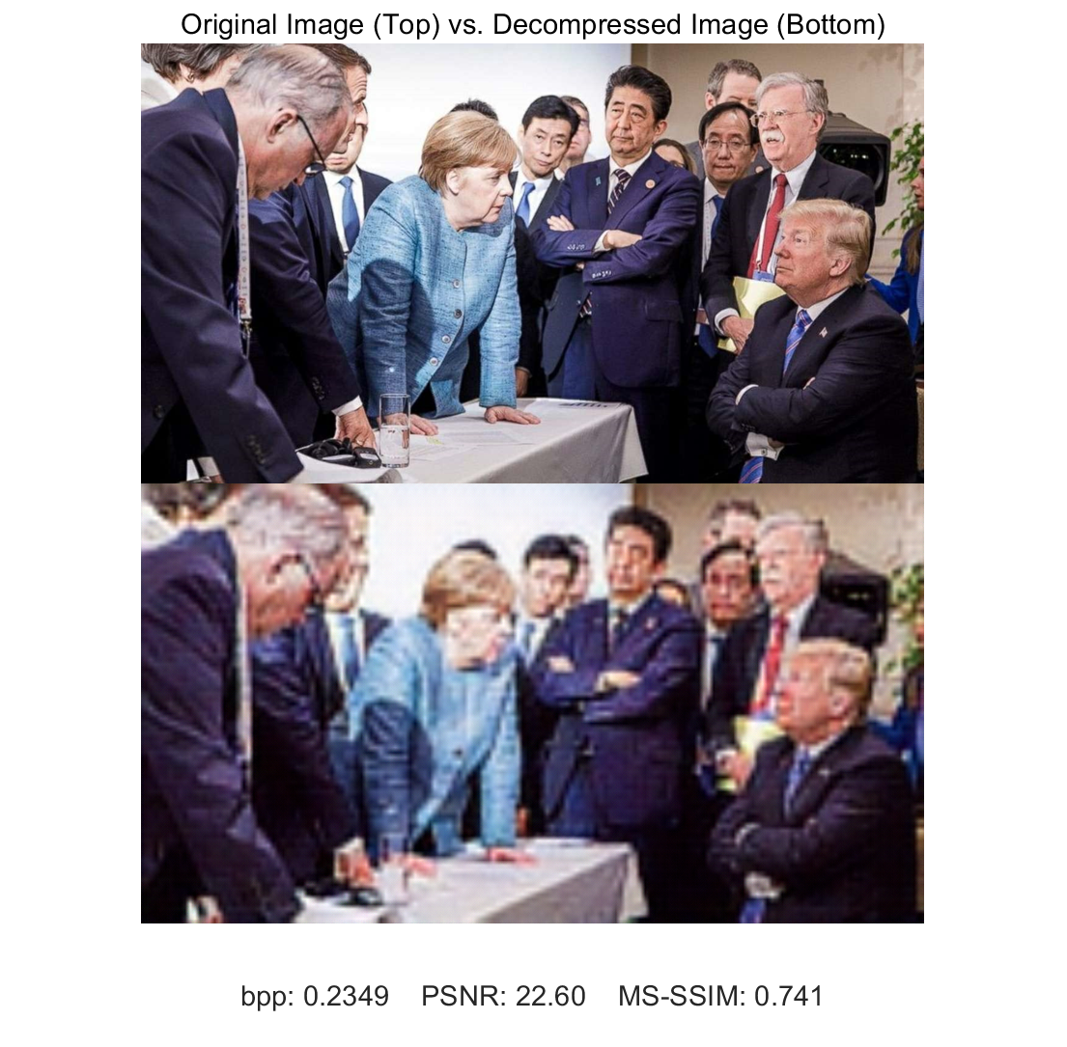
Notes:
1000 * 728

Slide 32
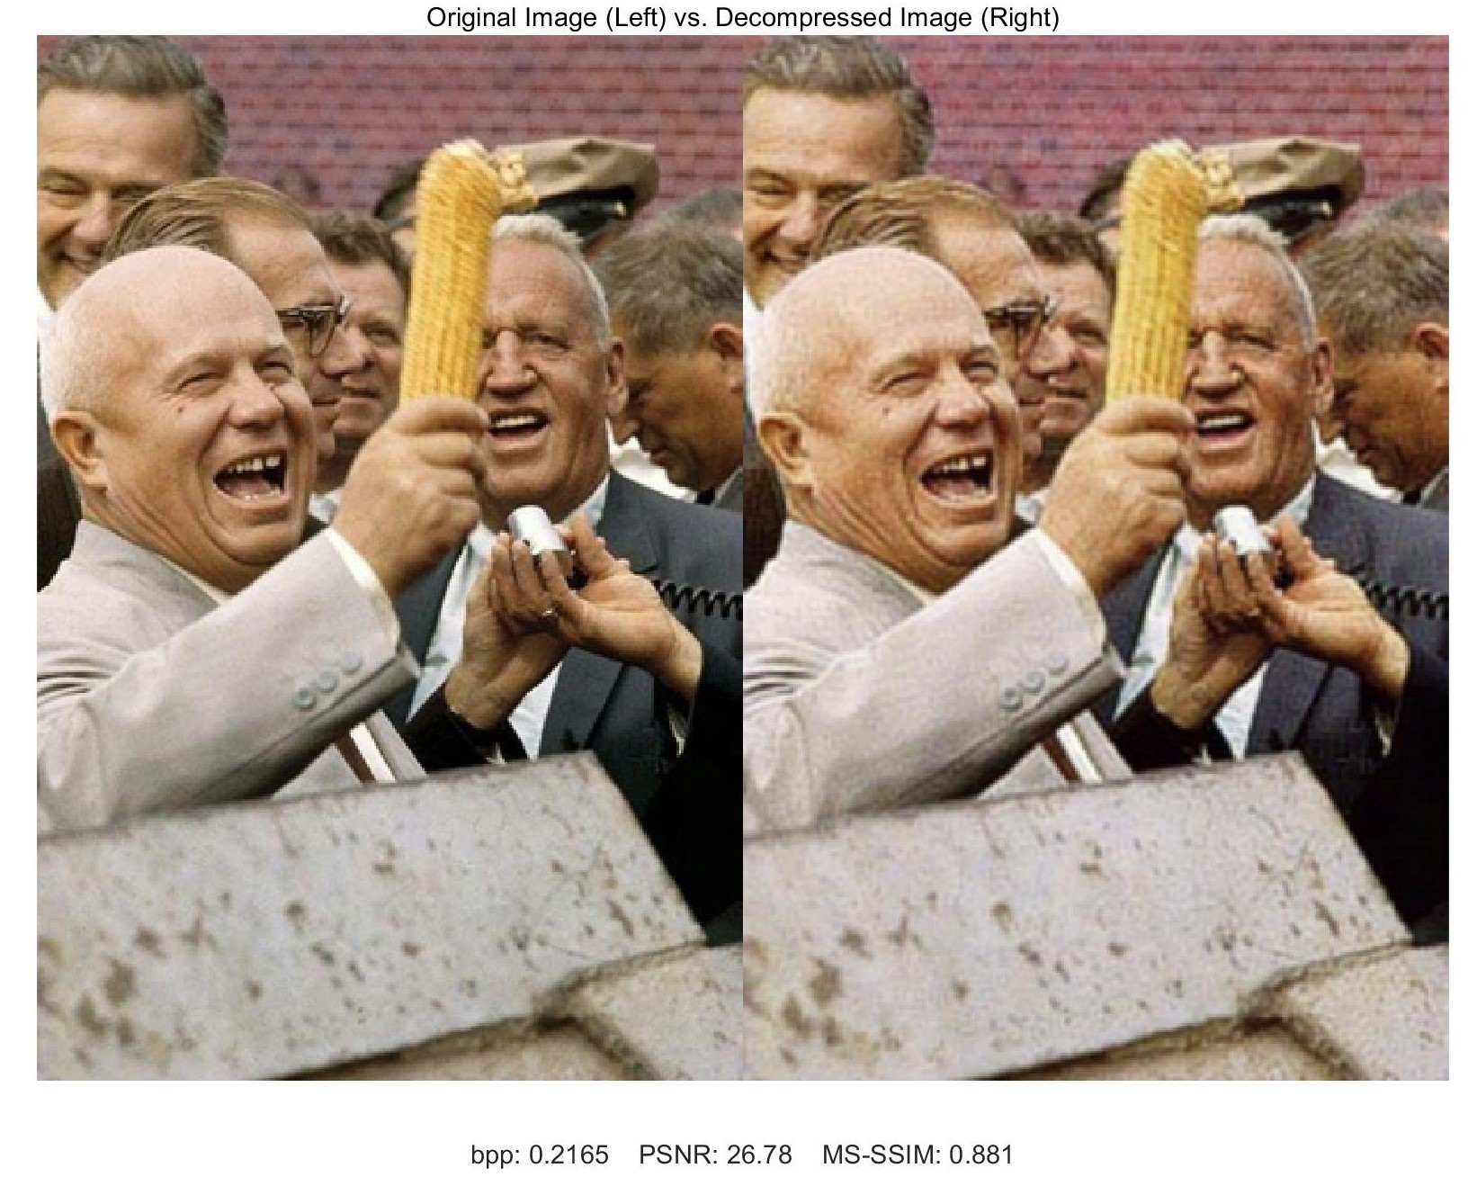
Notes:
1500 * 2228

Slide 33

Demo
使用Google Colab 训练模型并压缩图像！

Slide 34
后期工作
数据集： coco2014, CLIC2021
扩大训练迭代次数
Notes:
实际上论文训练迭代次数至少是100万次

Slide 35
Thanks for listening

